Slide 1


Slide 2






تعيين تلميذ(ة) للإجابة
توجيهات و شرح التعليمات
عرض فيديو
المرور بين الصفوف للمساعدة و تصحيح الإنجازات
عمل في ثنائيات
نهاية الشريط، المرور إلى الشريحة الموالية.

Slide 3

تنظيم حصص الأسبوع
اليوم 4 -
اليوم1 -
استماع وتحدث: مراجعة
قراءة : مراجعة وتوليف
كتابة : إملاء – إنتاج كتابي
استماع وتحدث: مراجعة
قراءة : مراجعة الحروف م - ر - ب
كتابة : إملاء – إنتاج كتابي
اليوم2 -
استماع وتحدث: مراجعة
قراءة : مراجعة الحروف س - ف - ل
كتابة : إملاء – إنتاج كتابي
اليوم 3 -
استماع وتحدث: مراجعة
قراءة : مراجعة وتوليف : د – م – ر – ب- س- ف- ل
كتابة : إملاء – إنتاج كتابي

Slide 4





هيكلة حصة اليوم
-01افتتاح الحصة
الترحيب وتدبير السلوك
-02استماع وتحدث
حكاية أنا أيضا أستطيع: مراجعة
معجم المدرسة: مراجعة
تحدث: وصف صورة
70
-03قراءة / كتابة
مراجعة الحروف وقراءة مقاطع وكلمات تتضمن : د - م - ر - ب - س - ف - ل.
كتابة مقاطع وكلمات.

Slide 5

عند نهاية الحصة
على الأقل 80% من المتعلمين سيكونون قادرين على:
الإجابة بشكل صحيح على أسئلة تخص الحكاية ومعجم المدرسة؛
تسمية الحروف وقراءة مقاطع وكلمات تتضمن الحروف المقدمة.
كتابة مقاطع وكلمات.

Slide 6

افتتاح الحصة
افتتاح الحصة
الترحيب وتدبير السلوك

Slide 7

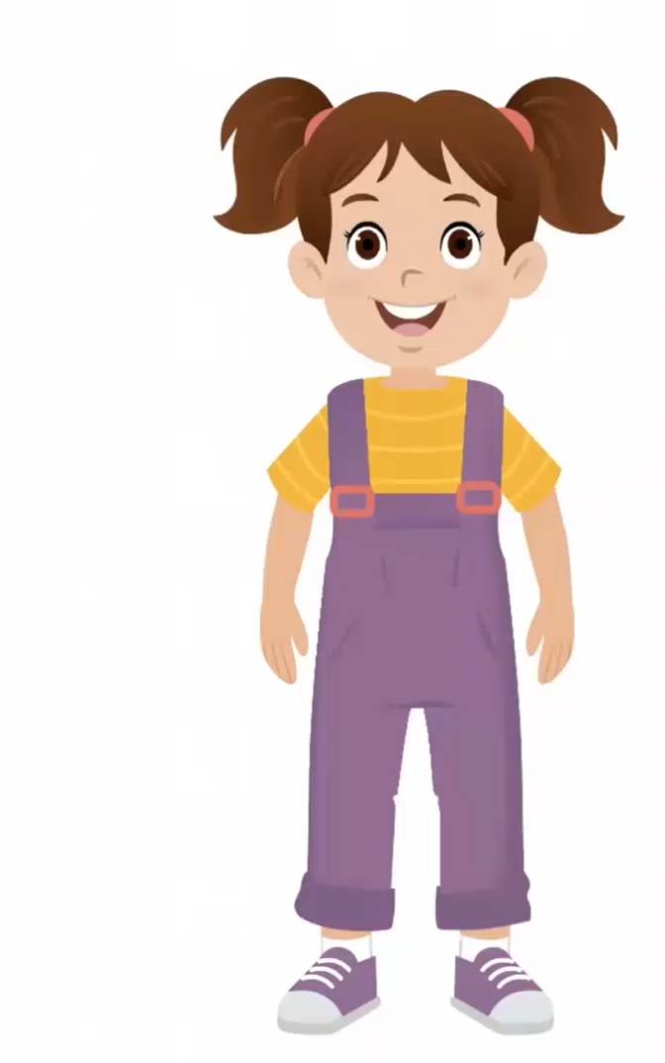
مرحبا بكم ، سننطلق في حصة اللغة العربية.
اختــتام الحــصة
قراءة/ كتابة
استـماع وتحدث
افتتاح الحصة

Slide 8


قبل أن نبدأ حصة اليوم سأذكركم بشروط الحصول على نجمة التميز.
اختــتام الحــصة
قراءة/ كتابة
استـماع وتحدث
افتتاح الحصة
أُنْصِتُ وأَنْتَبِهُ جَيِّداً للدَّرْسِ.
دونَ أَنْ أَقِفَ، أَرْفَعُ أُصْبُعي لِلْإجابَةِ.

Slide 9

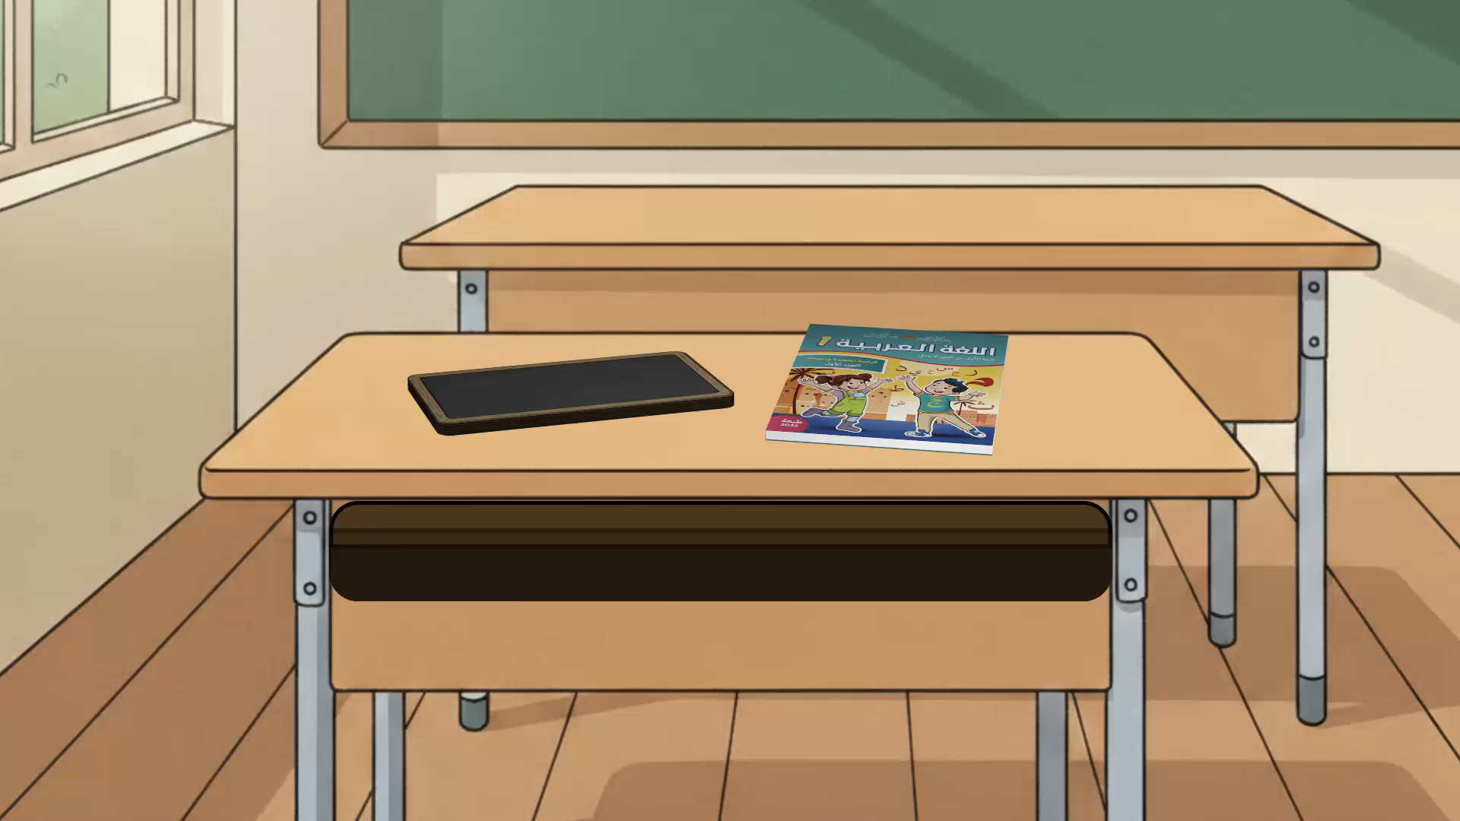
ضعوا اللوحة والكراسة في القمطر.
اختــتام الحــصة
قراءة/ كتابة
استـماع وتحدث
افتتاح الحصة

Slide 10

استماع وتحدث
2
استماع وتحدث
حكاية أنا أيضا أستطيع: مراجعة
معجم المدرسة: مراجعة
تحدث: وصف صورة

Slide 11
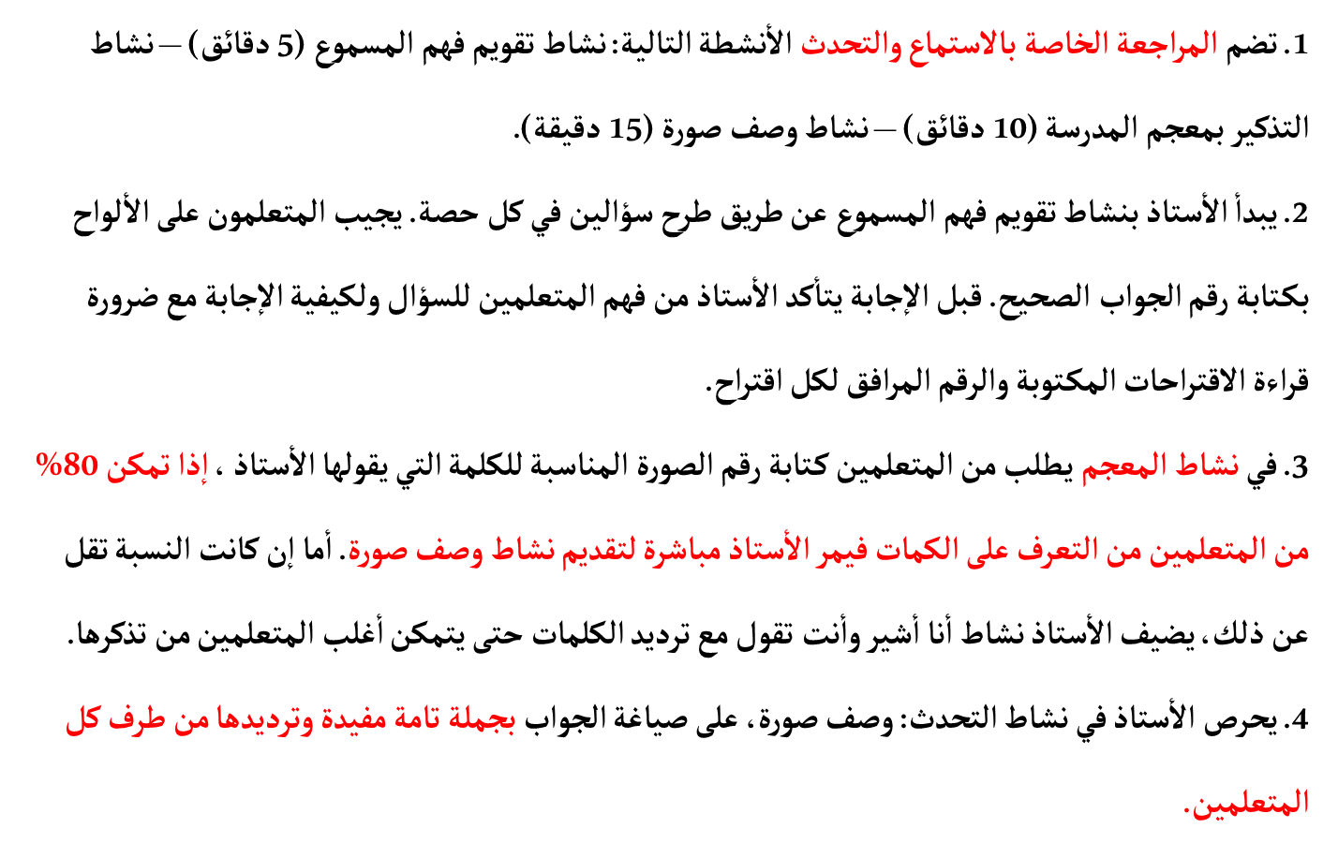

Slide 12
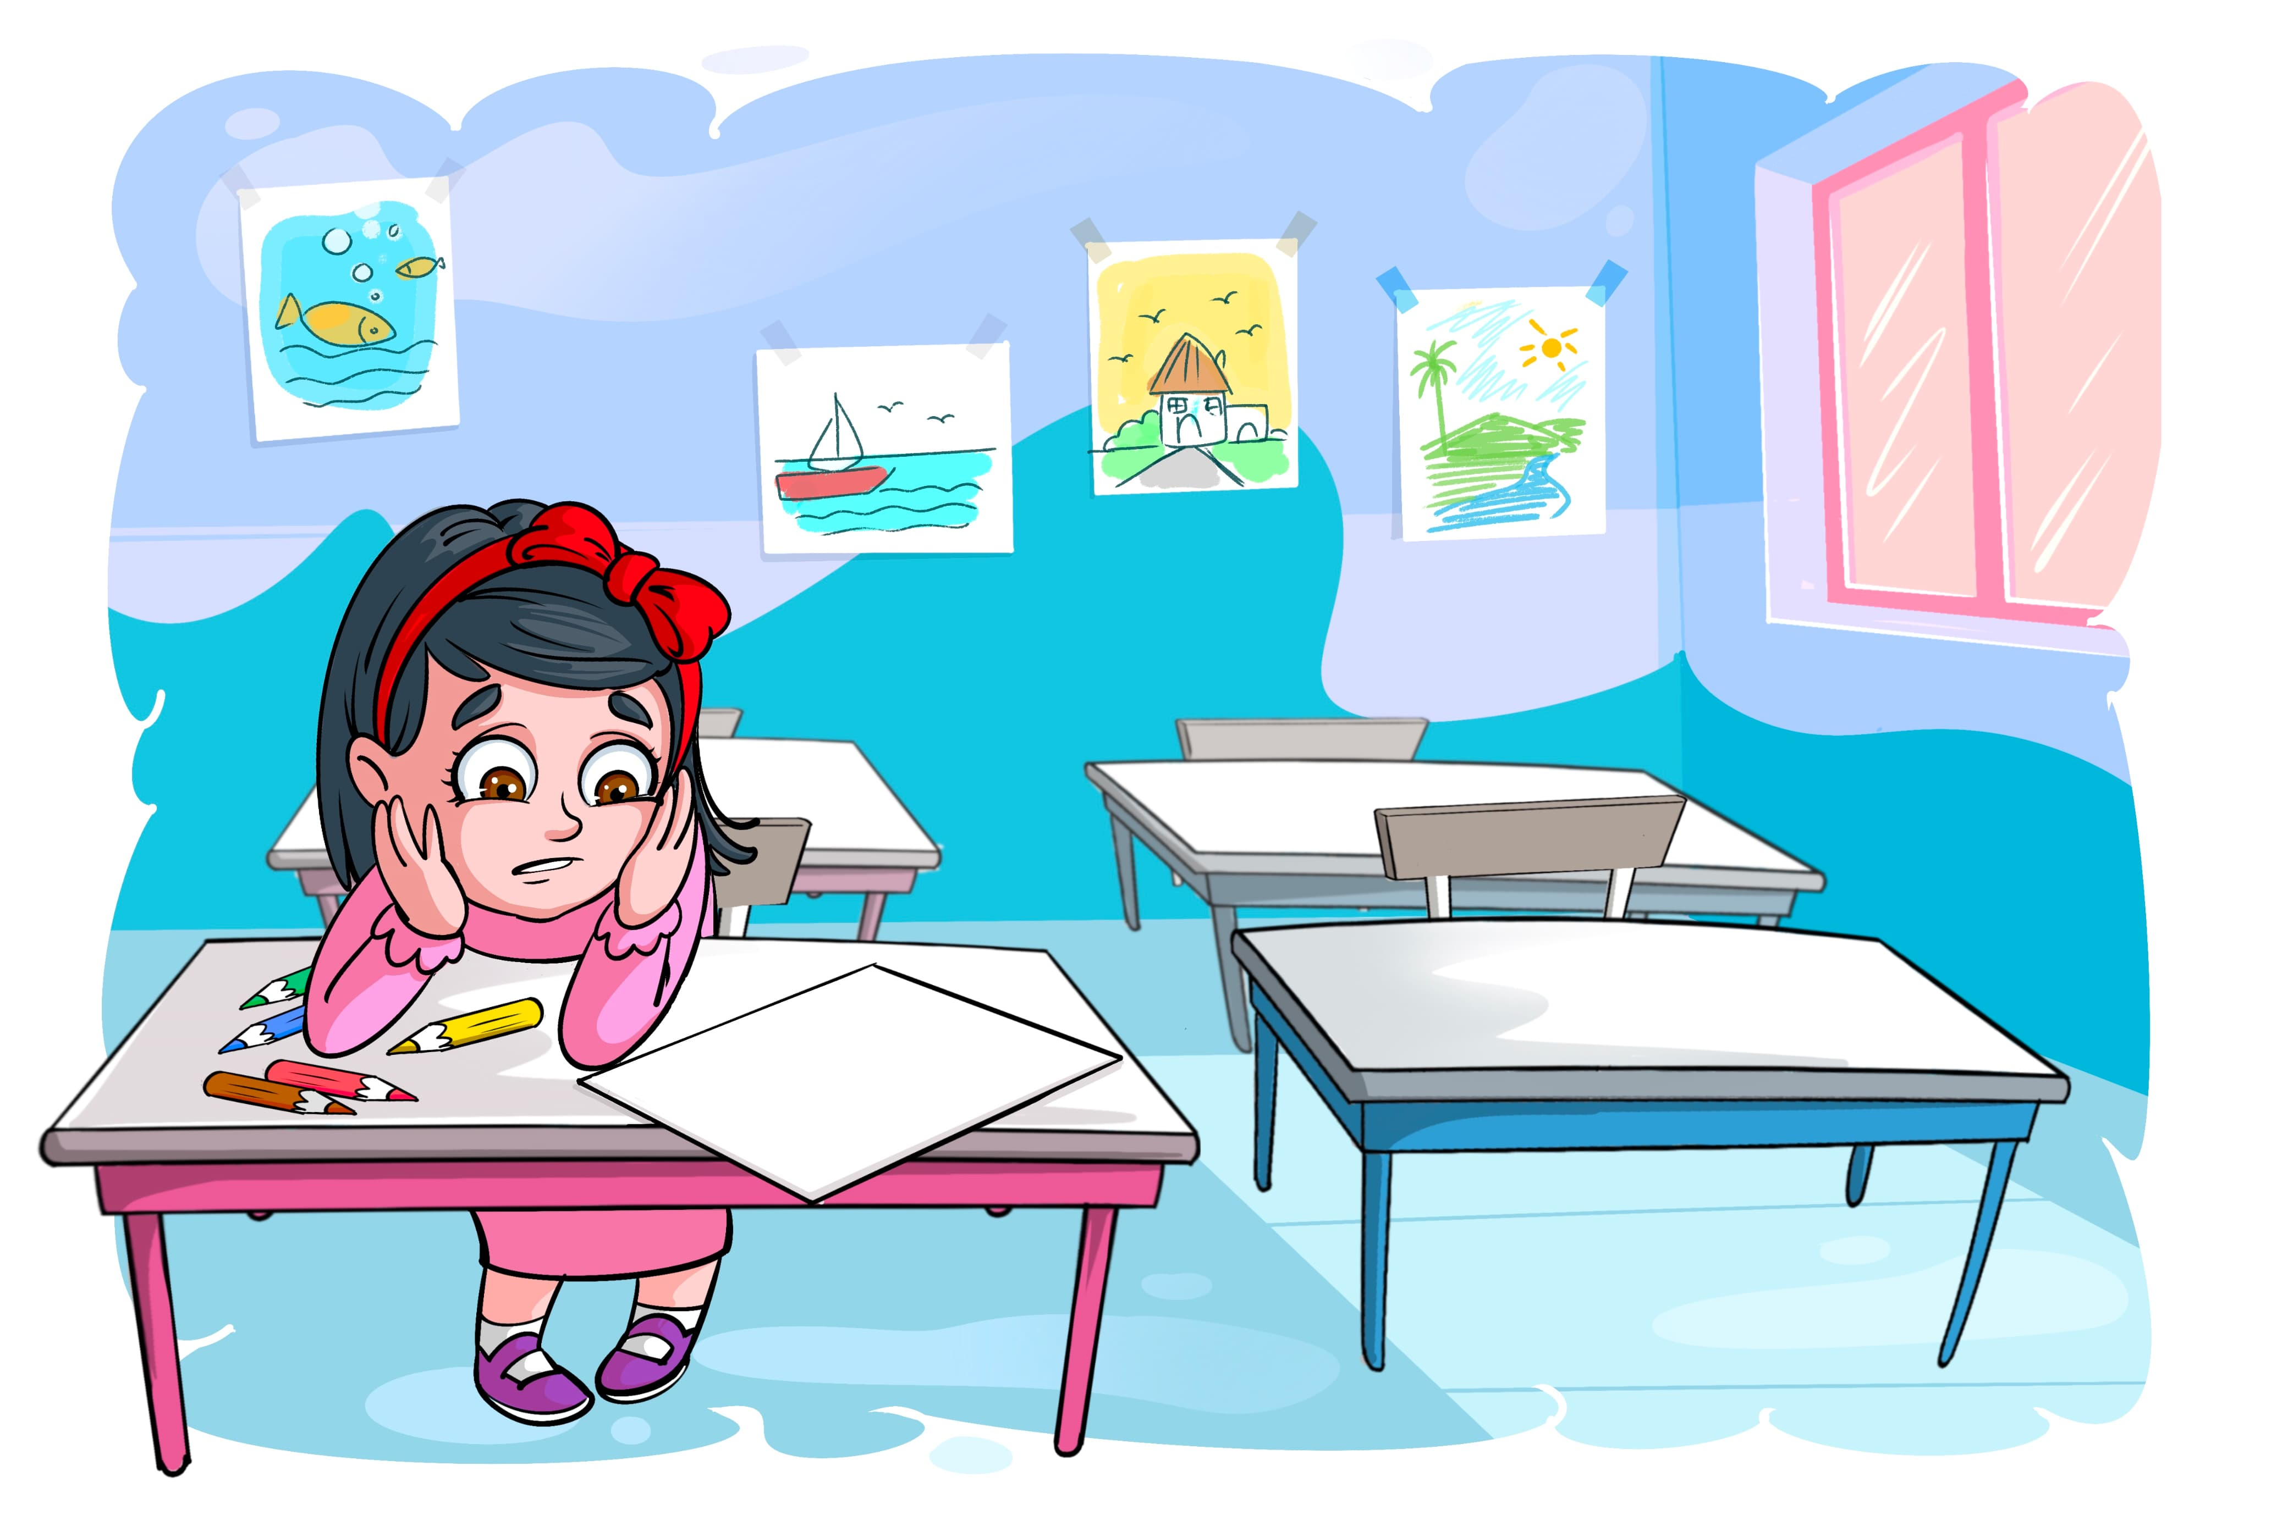
استمعنا في حصص سابقة لحكاية "أنا أيضا أستطيع". ماذا تتذكرون منها؟
اختــتام الحــصة
قراءة/ كتابة
استـماع وتحدث
افتتاح الحصة

Slide 13

اليوم سأطرح عليكم أسئلة حول الحكاية وأنتم تجيبون على ألواحكم.
اختــتام الحــصة
قراءة/ كتابة
استـماع وتحدث
افتتاح الحصة

Slide 14



ماذا طلبت المعلمة من ريما أن ترسم؟ اكتبوا رقم الجواب الصحيح على اللوحة.
اختــتام الحــصة
قراءة/ كتابة
استـماع وتحدث
افتتاح الحصة
3
2
1

Slide 15
الجواب الصحيح هو 1
اختــتام الحــصة
قراءة/ كتابة
استـماع وتحدث
افتتاح الحصة
3
2
1

Slide 16
ماذا فعلت المعلمة بنقطة ريما؟ سأقرأ الاختيارات. اكتبوا الرقم الصحيح على اللوحة.
اختــتام الحــصة
قراءة/ كتابة
استـماع وتحدث
افتتاح الحصة
1
وَضَعَتْها في مِحْفَظَتِها.
2
وَضَعَتْها في الْخِزانَةِ.
3
عَلَّقَتْها فَوْقَ مَكْتَبِ الْمُديرِ.
4
عَلَّقَتْها فَوْقَ مَكْتَبِها.

Slide 17
أحسنتم، الجواب الصحيح هو 4
اختــتام الحــصة
قراءة/ كتابة
استـماع وتحدث
افتتاح الحصة
1
وَضَعَتْها في مِحْفَظَتِها.
2
وَضَعَتْها في الْخِزانَةِ.
3
عَلَّقَتْها فَوْقَ مَكْتَبِ الْمُديرِ.
4
عَلَّقَتْها فَوْقَ مَكْتَبِها.

Slide 18

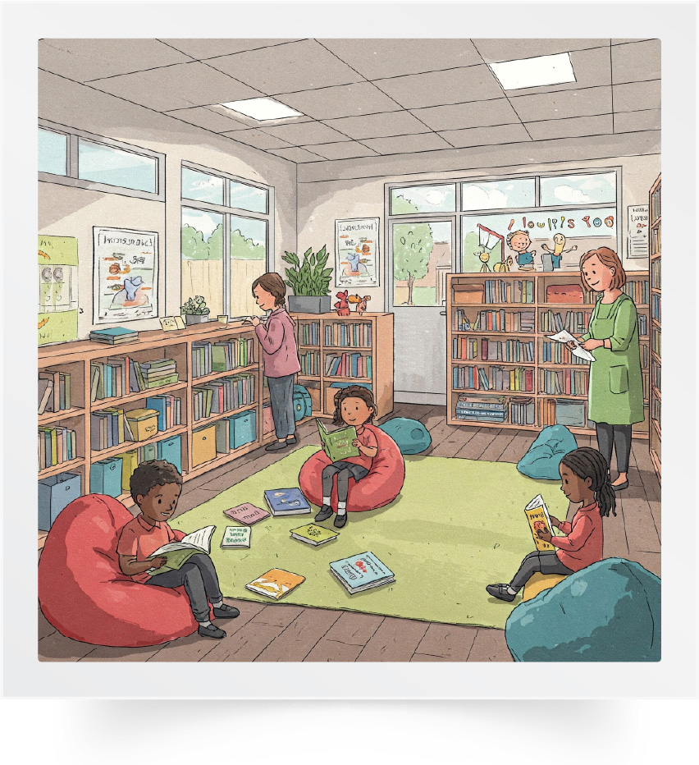


انتبهوا الآن. سنتذكر الكلمات التي تعلمناها. ستكتبون على ألواحكم رقم الكلمة التي سأذكرها.
اختــتام الحــصة
قراءة/ كتابة
استـماع وتحدث
افتتاح الحصة
2
1
4
3

Slide 19
على ألواحكم، اكتبوا رقم: ساحة المدرسة.
اختــتام الحــصة
قراءة/ كتابة
استـماع وتحدث
افتتاح الحصة
2
1
4
3

Slide 20
الجواب الصحيح هو 3. رددوا: ساحة المدرسة.
اختــتام الحــصة
قراءة/ كتابة
استـماع وتحدث
افتتاح الحصة
3

Slide 21
على ألواحكم، اكتبوا رقم: أصدقاء.
اختــتام الحــصة
قراءة/ كتابة
استـماع وتحدث
افتتاح الحصة
2
1
4
3

Slide 22
الجواب الصحيح هو 1. رددوا: أصدقاء.
اختــتام الحــصة
قراءة/ كتابة
استـماع وتحدث
افتتاح الحصة
1

Slide 23
اكتبوا رقم: جائزة.
اختــتام الحــصة
قراءة/ كتابة
استـماع وتحدث
افتتاح الحصة
2
1
4
3

Slide 24
الجواب الصحيح هو 4. رددوا: جائزة.
اختــتام الحــصة
قراءة/ كتابة
استـماع وتحدث
افتتاح الحصة
4

Slide 25
اكتبوا رقم: مكتبة.
اختــتام الحــصة
قراءة/ كتابة
استـماع وتحدث
افتتاح الحصة
2
1
4
3

Slide 26
الجواب الصحيح هو 2. رددوا: مكتبة.
اختــتام الحــصة
قراءة/ كتابة
استـماع وتحدث
افتتاح الحصة
2

Slide 27
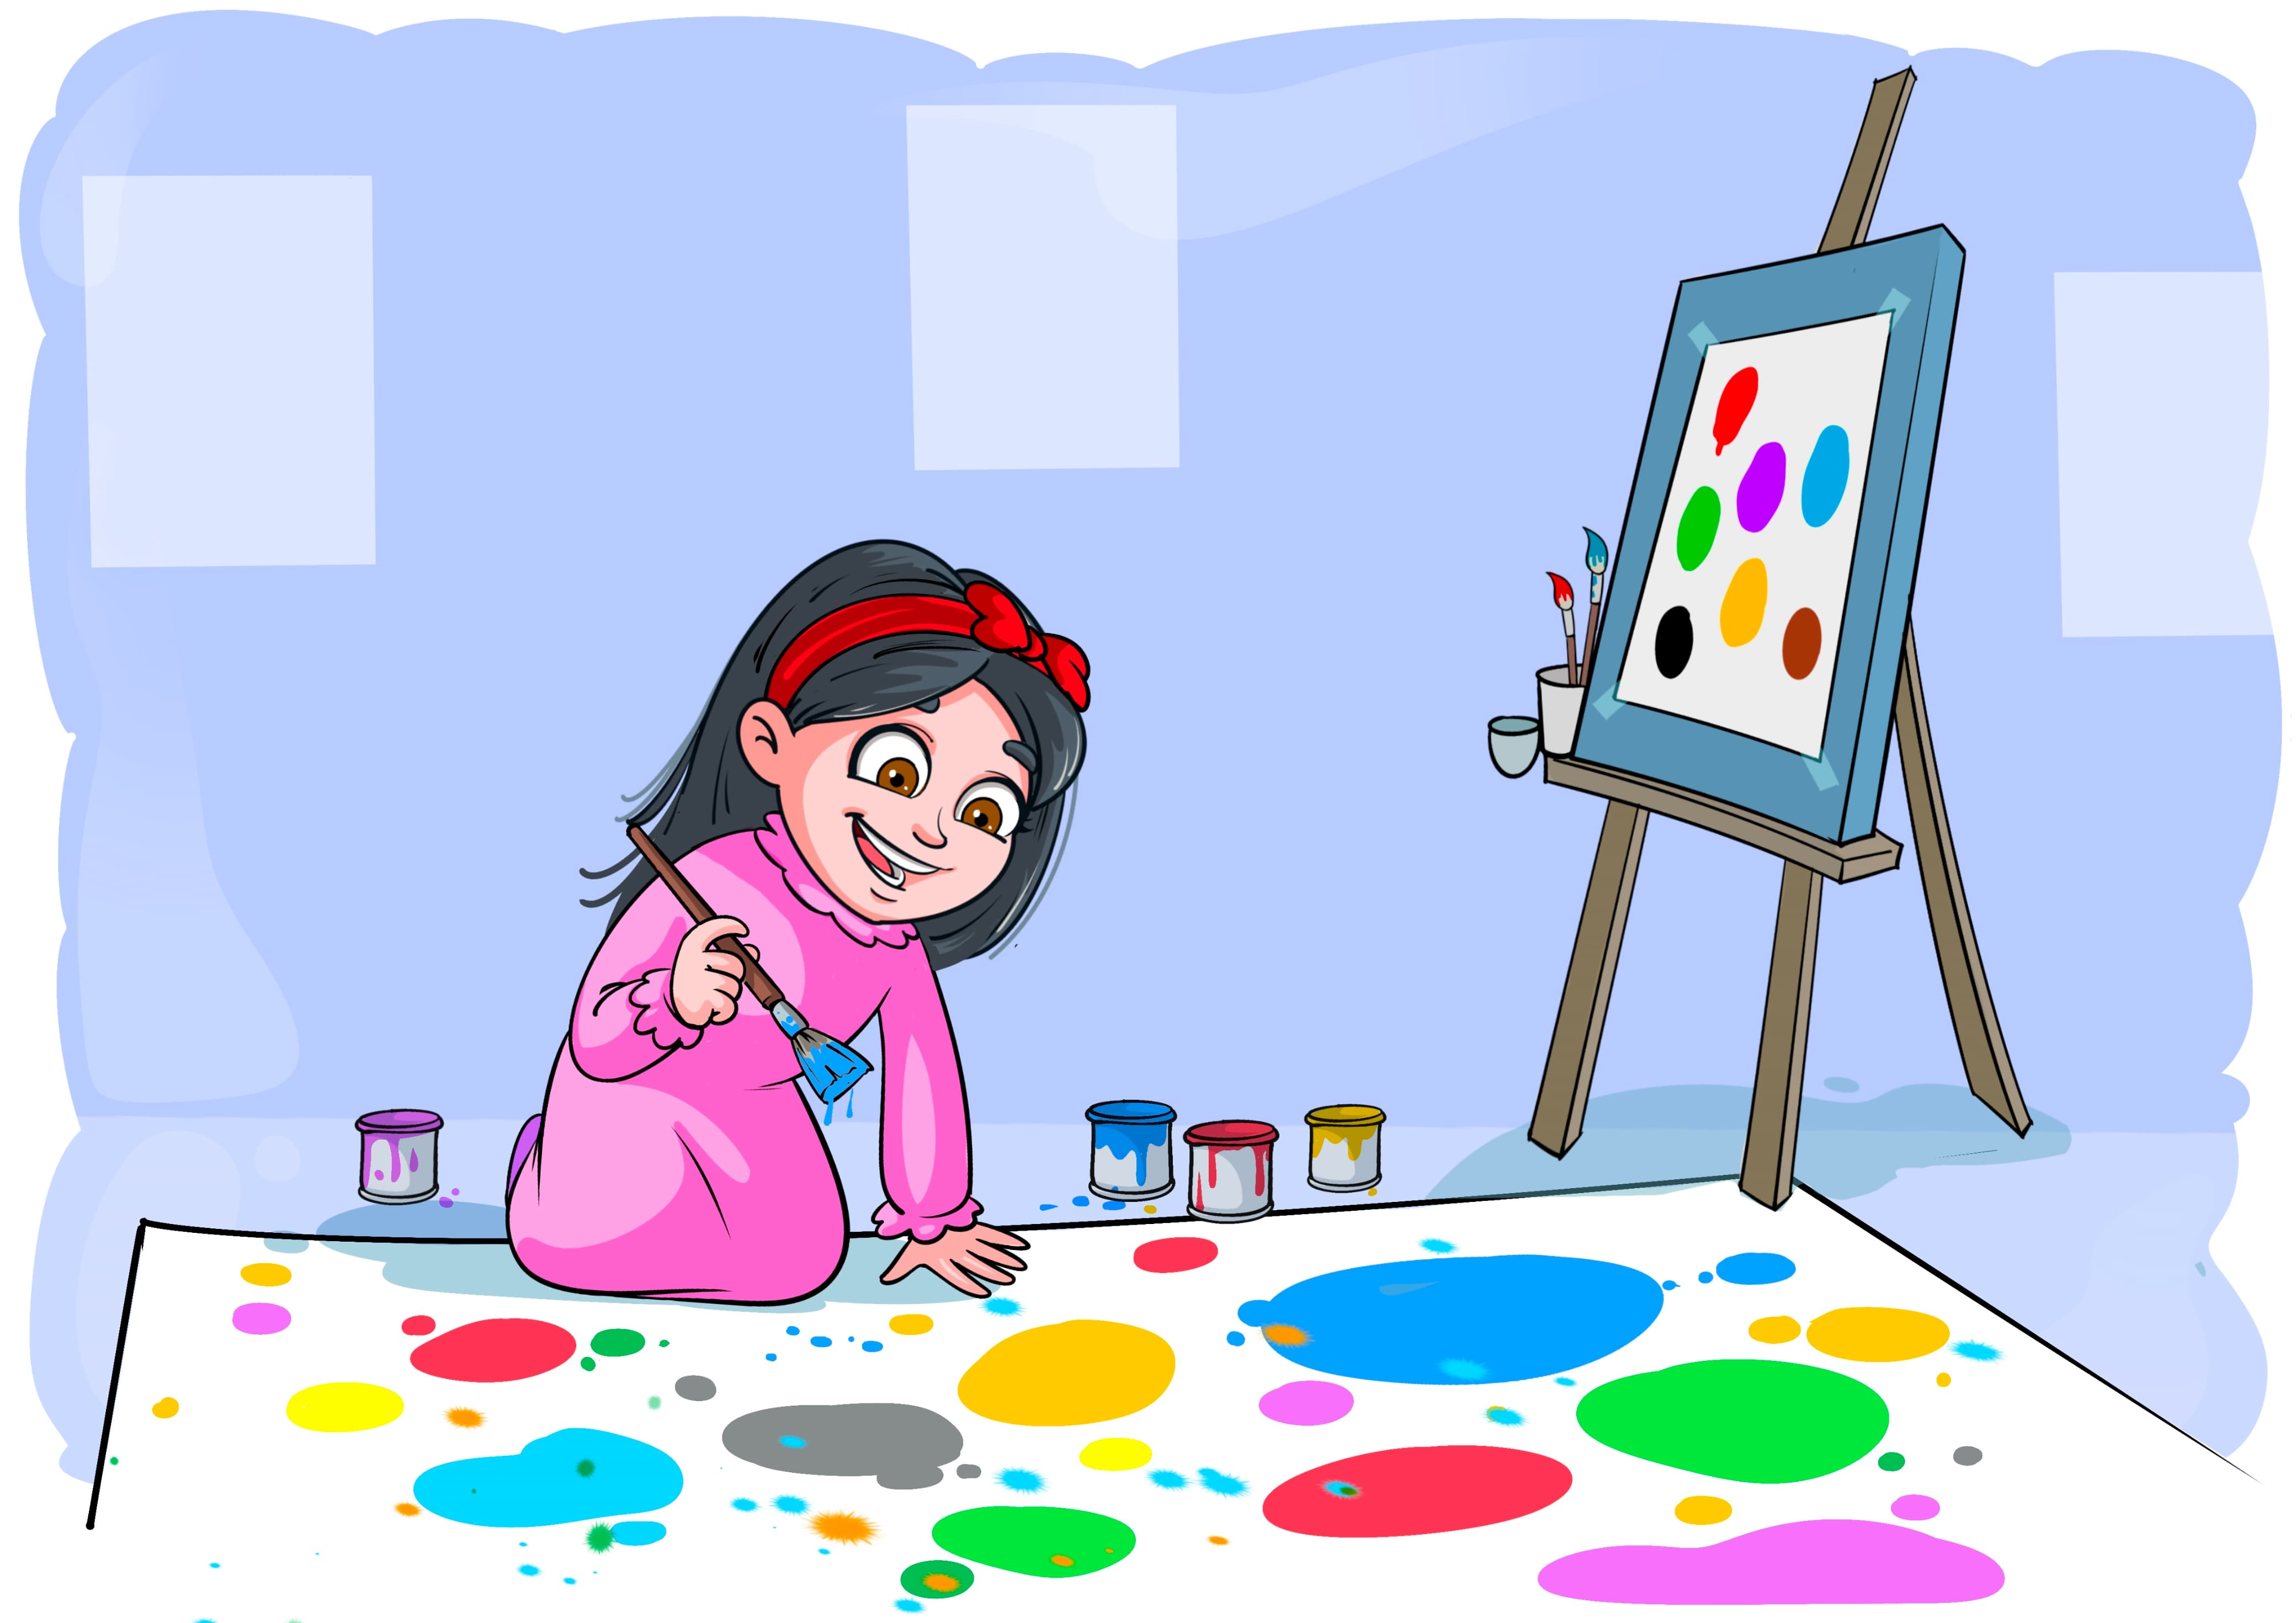
الآن سنصف مضمون صورة . أنا أطرح سؤالا وأنتم تجيبون بجملة تامة.
اختــتام الحــصة
قراءة/ كتابة
استـماع وتحدث
افتتاح الحصة

Slide 28
من هذه؟ أجيبوا بجملة تامة.
اختــتام الحــصة
قراءة/ كتابة
استـماع وتحدث
افتتاح الحصة

Slide 29
أحسنتم، هذه ريما. رددوا. ردد أنت.
اختــتام الحــصة
قراءة/ كتابة
استـماع وتحدث
افتتاح الحصة

Slide 30
ماذا تفعل ريما؟ أجيبوا بجملة تامة.
اختــتام الحــصة
قراءة/ كتابة
استـماع وتحدث
افتتاح الحصة

Slide 31
أحسنتم، ترسم ريما نقاطا. رددوا. ردد أنت.
اختــتام الحــصة
قراءة/ كتابة
استـماع وتحدث
افتتاح الحصة

Slide 32
أين يوجد الأطفال؟ أجيبوا بجملة تامة.
اختــتام الحــصة
قراءة/ كتابة
استـماع وتحدث
افتتاح الحصة

Slide 33
أحسنتم، الأطفال في المكتبة. رددوا. ردد أنت.
اختــتام الحــصة
قراءة/ كتابة
استـماع وتحدث
افتتاح الحصة

Slide 34
ماذا يفعل الأطفال؟ أجيبوا بجملة تامة.
اختــتام الحــصة
قراءة/ كتابة
استـماع وتحدث
افتتاح الحصة

Slide 35
أحسنتم، يقرأ الأطفال قصصا. رددوا. ردد أنت.
اختــتام الحــصة
قراءة/ كتابة
استـماع وتحدث
افتتاح الحصة

Slide 36

وقت النجمة الآن. الفائز بنجمة المشاركة بهدوء هو (هي) صديقكم (صديقتكم)............. صفقوا له (لها).
اختــتام الحــصة
قراءة/ كتابة
استـماع وتحدث
افتتاح الحصة

Slide 37

استراحة قصيرة قبل أن نواصل. قفوا، سنقوم بحركات 
اختــتام الحــصة
قراءة/ كتابة
استـماع وتحدث
افتتاح الحصة

Slide 38

قراءة/ كتابة
3
70
قراءة/ كتابة
مراجعة الحروف وقراءة مقاطع وكلمات تتضمن: د – م- ر- ب س - ف - ل.
كتابة مقاطع وكلمات.

Slide 39
1. تبدا حصة المراجعة الخاصة بالقراءة برائز كتابة الحروف: يكتب المتعلمون الحروف المملاة على. المتعلمون الذين لم يتمكنوا من كتابة جميع الحروف بشكل صحيح يصنفون في الفئة د. يحرص الأستاذ على تخصيص هذه الفئة بالعناية المركزة حتى يتمكنوا من تسمية الحروف المحددة في كل حصة مراجعة.
2. يوجه الأستاذ متعلمي الفئة د والفئة ج (تسمي الحروف ولكن تتعثر في قراءة المقاطع وفي دمجها لقراءة كلمات) إلى قراءة الشرائح التي تتضمن قراءة المقاطع والتدرب على الدمج مع المواكبة القريبة للأستاذ.
3. يعمل الأستاذ طيلة فترة المراجعة على أن يتمكن على الأقل 80% من متعلميه من قراءة الكلمات. التلميذ الذي يقرأ الكلمة مقطعا مقطعا ثم يعيد قراءة الكلمة مرة واحدة تعتبر قراءته صحيحة.
3. يبدأ الأستاذ نشاط الكتابة بإملاء مقاطع. إذا كانت إجابات 80 % من المتعلمين صحيحة فيمر الأستاذ مباشرة لإملاء كلمات دون تحضير مسبق. أما إن كانت النسبة أقل من ذلك، فيعتمد الأستاذ الإملاء المحضر، أي يرى المتعلمون الكلمة أولا ثم يتم إخفاؤها وإعادة كتابتها، وقد يقوم الأستاذ بإعادة نمذجة كتابة كلمات مملاة إذا رأى الحاجة لذلك.
4. تخصص 15 دقيقة قبل نهاية الحصة لتفريد التعلمات، حيث يشغل الأستاذ المتعلمين المتحكمين بالقراءة والكتابة على الكراسة، ويهتم بالفئات غير المتحكمة (في ركن الدعم أو على السبورة) لإعادة مواكبتها في قراءة وكتابة الحروف والمقاطع والكلمات).

Slide 40
خذوا الألواح، ستكتبون الحروف التي أملي عليكم.
اختــتام الحــصة
قراءة/ كتابة
استـماع وتحدث
افتتاح الحصة

Slide 41
اكتبوا حرف ....
اختــتام الحــصة
قراءة/ كتابة
استـماع وتحدث
افتتاح الحصة

Slide 42
هذا هو حرف الدال. رددوا حرف الدال.
اختــتام الحــصة
قراءة/ كتابة
استـماع وتحدث
افتتاح الحصة
د

Slide 43
اكتبوا حرف ....
اختــتام الحــصة
قراءة/ كتابة
استـماع وتحدث
افتتاح الحصة

Slide 44
هذا هو حرف الراء. رددوا حرف الراء.
اختــتام الحــصة
قراءة/ كتابة
استـماع وتحدث
افتتاح الحصة
ر

Slide 45
اكتبوا حرف ....
اختــتام الحــصة
قراءة/ كتابة
استـماع وتحدث
افتتاح الحصة

Slide 46
هذا هو حرف الفاء. رددوا حرف الفاء.
اختــتام الحــصة
قراءة/ كتابة
استـماع وتحدث
افتتاح الحصة
ف

Slide 47
اكتبوا حرف ....
اختــتام الحــصة
قراءة/ كتابة
استـماع وتحدث
افتتاح الحصة

Slide 48
هذا هو حرف الميم. رددوا حرف الميم.
اختــتام الحــصة
قراءة/ كتابة
استـماع وتحدث
افتتاح الحصة
م

Slide 49
اكتبوا حرف ....
اختــتام الحــصة
قراءة/ كتابة
استـماع وتحدث
افتتاح الحصة

Slide 50
هذا هو حرف السين. رددوا حرف السين.
اختــتام الحــصة
قراءة/ كتابة
استـماع وتحدث
افتتاح الحصة
س

Slide 51
اكتبوا حرف ....
اختــتام الحــصة
قراءة/ كتابة
استـماع وتحدث
افتتاح الحصة

Slide 52
هذا هو حرف اللام. رددوا حرف اللام.
اختــتام الحــصة
قراءة/ كتابة
استـماع وتحدث
افتتاح الحصة
ل

Slide 53
اكتبوا حرف ....
اختــتام الحــصة
قراءة/ كتابة
استـماع وتحدث
افتتاح الحصة

Slide 54
هذا هو حرف الباء. رددوا حرف الباء.
اختــتام الحــصة
قراءة/ كتابة
استـماع وتحدث
افتتاح الحصة
ب

Slide 55
أقرأ رددوا بعدي.
اختــتام الحــصة
قراءة/ كتابة
استـماع وتحدث
افتتاح الحصة
ب
ر
م
د
ل
ف
س

Slide 56
من يقرأ؟ (خاص بالفئة د)
اختــتام الحــصة
قراءة/ كتابة
استـماع وتحدث
افتتاح الحصة
ب
ر
م
د
ل
ف
س

Slide 57

الآن سأقرأ مقاطع الحروف، أنا أقرأ وأنتم ترددون بعدي
اختــتام الحــصة
قراءة/ كتابة
استـماع وتحدث
افتتاح الحصة
بِمْـ | ـمِـ | ـدُ | دَ
فيـ | سي | بى | را
س | ـفٍ | ـلاً | لو

Slide 58
من يقرأ؟ (خاص بالفئة د والفئة ج)
اختــتام الحــصة
قراءة/ كتابة
استـماع وتحدث
افتتاح الحصة
بِمْـ | ـمِـ | ـدُ | دَ
فيـ | سي | بى | را
س | ـفٍ | ـلاً | لو

Slide 59
أنا أقرأ وأنتم ترددون بعدي.
اختــتام الحــصة
قراءة/ كتابة
استـماع وتحدث
افتتاح الحصة
دامَ
دا / مَ
بِلاد
بِــ / ــلا / د
راسَلَ
را / سَــ/ ـلَ
رَفيف
رَ/ فيــ / ــف
مَلابِسُ
مَـ / ـلا/ بِـ / ـسُ

Slide 60
من يقرأ؟ (خاص بمن يحتاج التدرب على الدمج)
اختــتام الحــصة
قراءة/ كتابة
استـماع وتحدث
افتتاح الحصة
دامَ
دا / مَ
بِلاد
بِــ / ــلا / د
راسَلَ
را / سَــ/ ـلَ
رَفيف
رَ/ فيــ / ــف
مَلابِسُ
مَـ / ـلا/ بِـ / ـسُ

Slide 61
اختــتام الحــصة
قراءة/ كتابة
استـماع وتحدث
افتتاح الحصة
أقرأ. رددوا بعدي.
رِمالاً | بِلاد | بادَرَ | رَسَمَ | راسَلَ | دامَ
مَلابِسُ | مُراسِل | فارِسٍ | بِلادي | سَفير | رَفيف

Slide 62
اختــتام الحــصة
قراءة/ كتابة
استـماع وتحدث
افتتاح الحصة
من يقرأ؟ ستمرون كلكم للقراءة.
رِمالاً | بِلاد | بادَرَ | رَسَمَ | راسَلَ | دامَ
مَلابِسُ | مُراسِل | فارِسٍ | بِلادي | سَفير | رَفيف

Slide 63
وقت النجمة الآن. الفائز بنجمة المشاركة بهدوء : ....
اختــتام الحــصة
قراءة/ كتابة
استـماع وتحدث
افتتاح الحصة

Slide 64
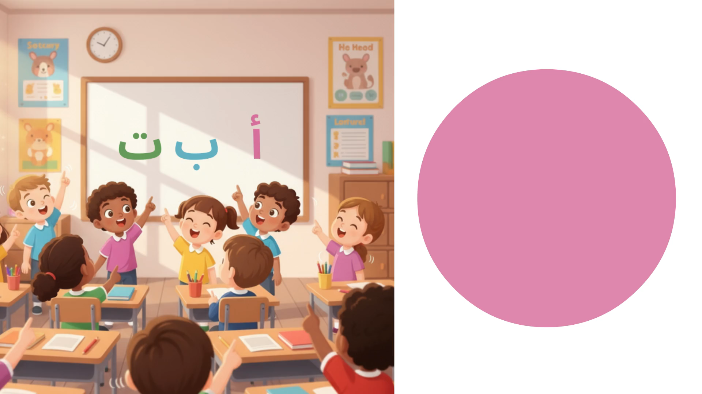
قفوا، سننشد الحروف. 
اختــتام الحــصة
قراءة/ كتابة
استـماع وتحدث
افتتاح الحصة

Slide 65


خذوا ألواحكم سأملي عليكم مقاطع
اختــتام الحــصة
قراءة/ كتابة
استـماع وتحدث
افتتاح الحصة

Slide 66
اكتبوا ...
اختــتام الحــصة
قراءة/ كتابة
استـماع وتحدث
افتتاح الحصة

Slide 67
صححوا
اختــتام الحــصة
قراءة/ كتابة
استـماع وتحدث
افتتاح الحصة
دِ

Slide 68
اكتبوا ...
اختــتام الحــصة
قراءة/ كتابة
استـماع وتحدث
افتتاح الحصة

Slide 69
صححوا
اختــتام الحــصة
قراءة/ كتابة
استـماع وتحدث
افتتاح الحصة
بو

Slide 70
اكتبوا ...
اختــتام الحــصة
قراءة/ كتابة
استـماع وتحدث
افتتاح الحصة

Slide 71

صححوا
اختــتام الحــصة
قراءة/ كتابة
استـماع وتحدث
افتتاح الحصة
ف

Slide 72

الآن سأملي عليكم كلمات.
اختــتام الحــصة
قراءة/ كتابة
استـماع وتحدث
افتتاح الحصة
فَـرَس
لَـبِـسَ

Slide 73

أقرأ الكلمات. من يعيد القراءة؟
اختــتام الحــصة
قراءة/ كتابة
استـماع وتحدث
افتتاح الحصة
فَـرَس
لَـبِـسَ

Slide 74
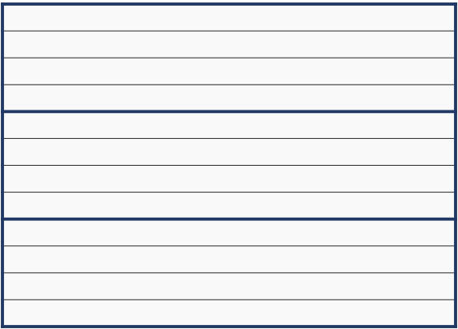
انظروا إلى الكلمة جيدا. لَبِسَ تتكون من 3 مقاطع: لَـ – بِـ - سَ
اختــتام الحــصة
قراءة/ كتابة
استـماع وتحدث
افتتاح الحصة
لَــ / ــبِــ / ـسَ

Slide 75
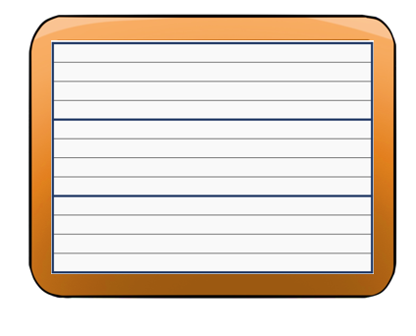
اكتبوا. ينطق الأستاذ الكلمة ويذكر بمقاطعها
اختــتام الحــصة
قراءة/ كتابة
استـماع وتحدث
افتتاح الحصة

Slide 76
ارفعوا الألواح - صححوا
اختــتام الحــصة
قراءة/ كتابة
استـماع وتحدث
افتتاح الحصة
لَبِسَ

Slide 77
انظروا إلى الكلمة جيدا. تتكون الكلمة من 3 مقاطع: فَـ - رَ - سٌ
اختــتام الحــصة
قراءة/ كتابة
استـماع وتحدث
افتتاح الحصة
فَــ / ــرَ/ س

Slide 78
اكتبوا. ينطق الأستاذ الكلمة ويذكر بمقاطعها
اختــتام الحــصة
قراءة/ كتابة
استـماع وتحدث
افتتاح الحصة

Slide 79

اختــتام الحــصة
قراءة/ كتابة
استـماع وتحدث
افتتاح الحصة
ارفعوا الألواح - صححوا
فَرَس

Slide 80

خذوا دفاتر الكتابة.
اختــتام الحــصة
قراءة/ كتابة
استـماع وتحدث
افتتاح الحصة

Slide 81
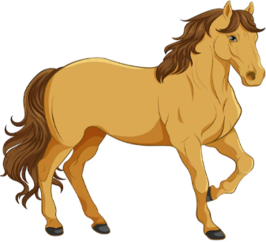
ما هذه؟
اختــتام الحــصة
قراءة/ كتابة
استـماع وتحدث
افتتاح الحصة
هذِهِ ......

Slide 82
أحسنتم. الآن انقلوا على دفاتركم هذا، واكتبوا الكلمة الناقصة.
اختــتام الحــصة
قراءة/ كتابة
استـماع وتحدث
افتتاح الحصة
هذِهِ ......

Slide 83

ما هذه؟
اختــتام الحــصة
قراءة/ كتابة
استـماع وتحدث
افتتاح الحصة
هذِهِ ......

Slide 84
أحسنتم. الآن انقلوا على دفاتركم هذا، واكتبوا الكلمة الناقصة.
اختــتام الحــصة
قراءة/ كتابة
استـماع وتحدث
افتتاح الحصة
هذِهِ ......

Slide 85
صححوا على دفاتركم.
اختــتام الحــصة
قراءة/ كتابة
استـماع وتحدث
افتتاح الحصة
هذا بِلادي
هذا فَرَس

Slide 86
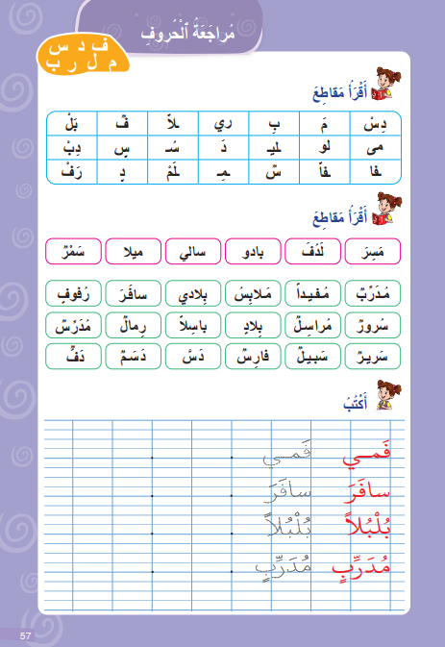
خذوا الكراسة ص 57 (خاص بالفئتين أ و ب)
اختــتام الحــصة
قراءة/ كتابة
استـماع وتحدث
افتتاح الحصة

Slide 87
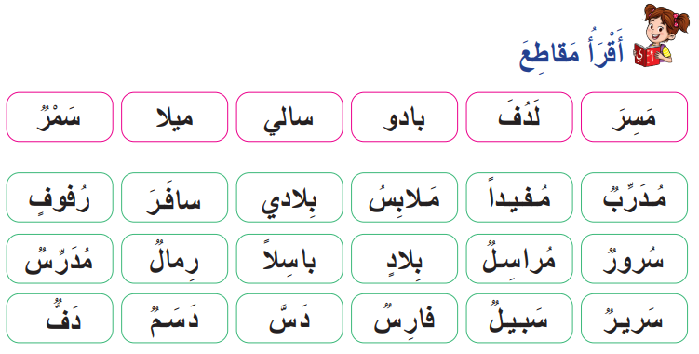
في ثنائيات كل واحد يقرأ الكلمات لزميله.
اختــتام الحــصة
قراءة/ كتابة
استـماع وتحدث
افتتاح الحصة

Slide 88
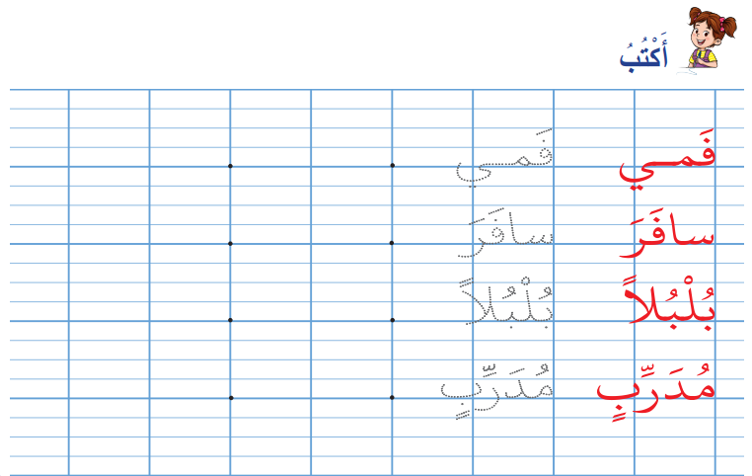
من أنهى القراءة ينقل الكلمات
اختــتام الحــصة
قراءة/ كتابة
استـماع وتحدث
افتتاح الحصة

Slide 89
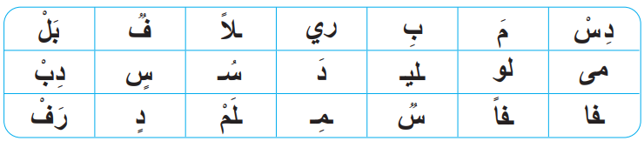
من يقرأ؟ (ركن الدعم: خاص بالفئة د)
اختــتام الحــصة
قراءة/ كتابة
استـماع وتحدث
افتتاح الحصة

Slide 90
من يقرأ؟ (ركن الدعم: خاص بالفئتين د و ج)
اختــتام الحــصة
قراءة/ كتابة
استـماع وتحدث
افتتاح الحصة
دامَ
دا / مَ
بِلاد
بِــ / ــلا / د
راسَلَ
را / سَــ/ ـلَ
رَفيف
رَ/ فيــ / ــف
مَلابِسُ
مَـ / ـلا/ بِـ / ـسُ

Slide 91
يكتب متعلمو الفئتين ب و ج بعض الكلمات مع المواكبة القريبة للأستاذ
اختــتام الحــصة
قراءة/ كتابة
استـماع وتحدث
افتتاح الحصة

Slide 92
وقت النجمة الآن. الفائز بنجمة المشاركة بهدوء هو (هي) صديقكم (صديقتكم)............. صفقوا له (لها).
اختــتام الحــصة
قراءة/ كتابة
استـماع وتحدث
افتتاح الحصة

Slide 93

اختــتام الحــصة
4
اختــتام الحــصة
ماذا تعلمتم اليوم؟
واجباتكم المنزلية.

Slide 94
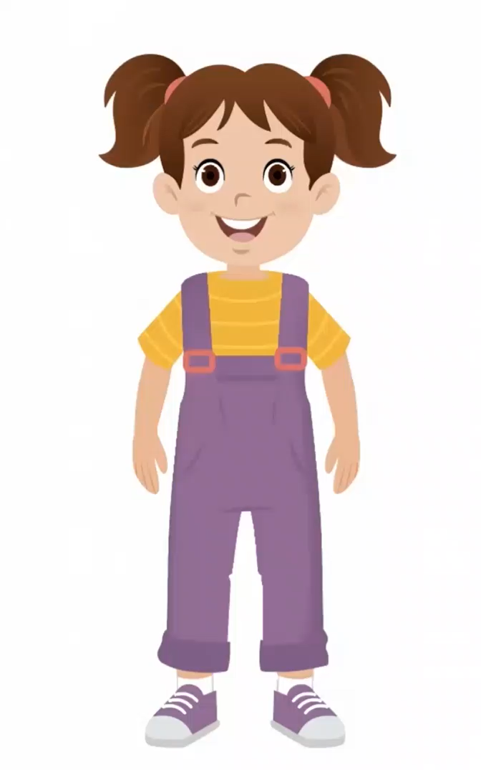
راجعنا كلمات المعجم ووصفنا مضمون صورة. من يذكرنا بالكلمات التي راجعنا؟
اختــتام الحــصة
قراءة/ كتابة
استـماع وتحدث
افتتاح الحصة

Slide 95
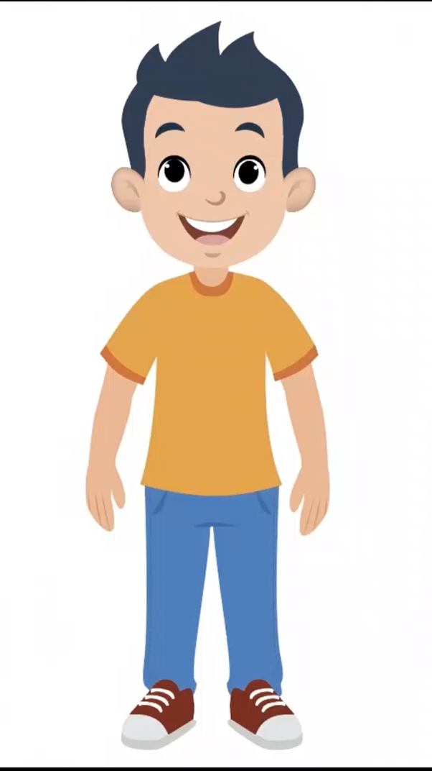
قرأنا وكتبنا مقاطع وكلمات. من يقرأ الكلمات التالية:
اختــتام الحــصة
قراءة/ كتابة
استـماع وتحدث
افتتاح الحصة
لَبِسَ ــــ بِلادي

Slide 96

في البيت اقرؤوا المقاطع والكلمات على الكراسة ص 57. وأتموا كتابة الكلمات.
اختــتام الحــصة
قراءة/ كتابة
استـماع وتحدث
افتتاح الحصة

Slide 97


إلى الحصة القادمة
اختــتام الحــصة
قراءة/ كتابة
استـماع وتحدث
افتتاح الحصة

Slide 98
بناء على إنجازات المتعلمين خلال الممارسة المستقلة
ما تقديرك لنسبة التحكم في هدف الدرس؟
تسجل النسبة على صفحة اليوم من مذكرة الأستاذ.

